Slide 1
Об основных направлениях деятельности Уполномоченного
по защите прав предпринимателей
в Свердловской области
Артюх Елена Николаевна
город Ирбит
17 декабря 2019 года

Slide 2
Меры господдержки предпринимательства в Свердловской области
Финансовые:
✓ Свердловский областной фонд поддержки предпринимательства
sofp.ru
✓ Фонд технологического развития промышленности Свердловской области
frpso.ru
✓ и другие…
✓ Инвестиционный портал Свердловской области
invest-in-ural.ru
✓ «Мой бизнес» – портал малого и среднего бизнеса Свердловской области
66msp.ru
✓ Министерство инвестиций и развития Свердловской области mir.midural.ru
✓ Министерство агропромышленного комплекса и продовольствия Свердловской области mcxso.midural.ru
✓ Министерство промышленности и науки Свердловской области
mpr.midural.ru
✓ и другие…

Slide 3
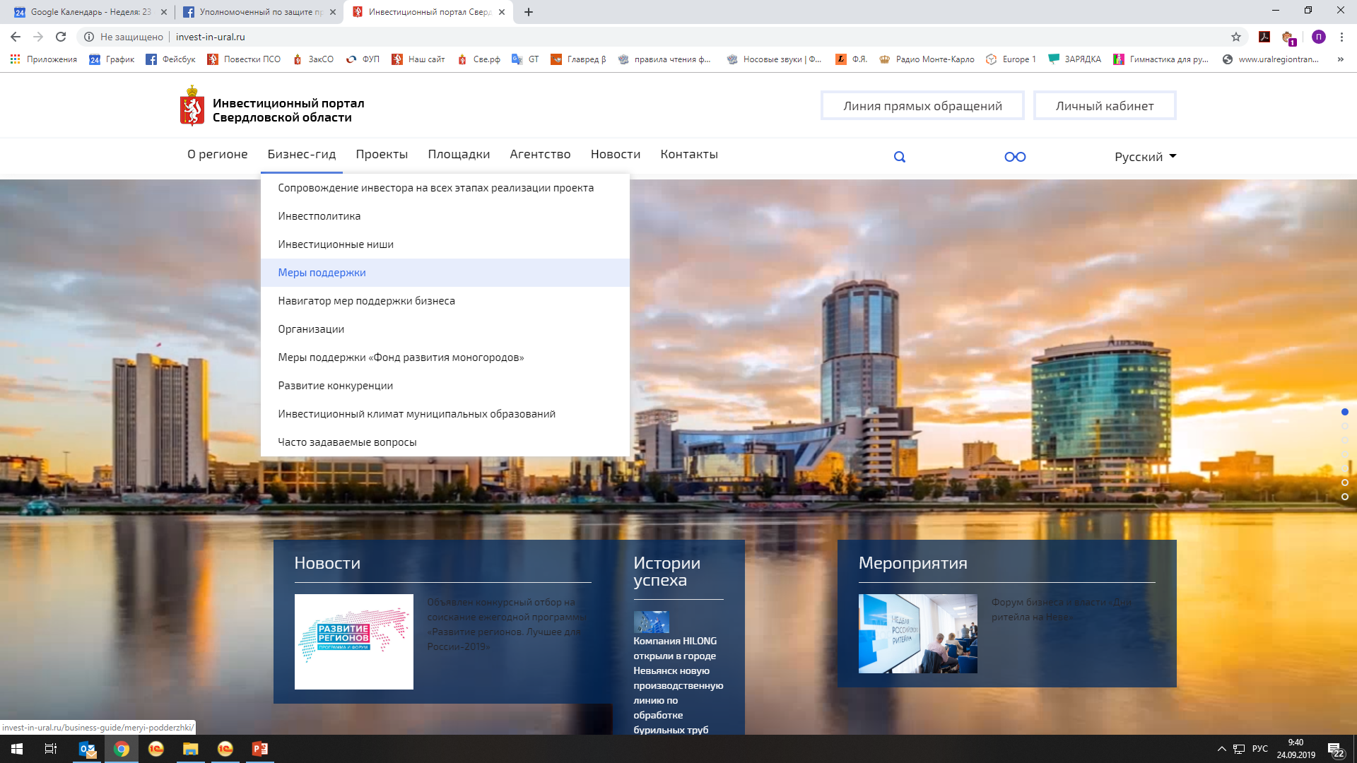
Инвестиционный портал Свердловской области invest-in-ural.ru
1.
2.
Раздел «Бизнес-гид»
3.
Подраздел «Меры поддержки»

Slide 4
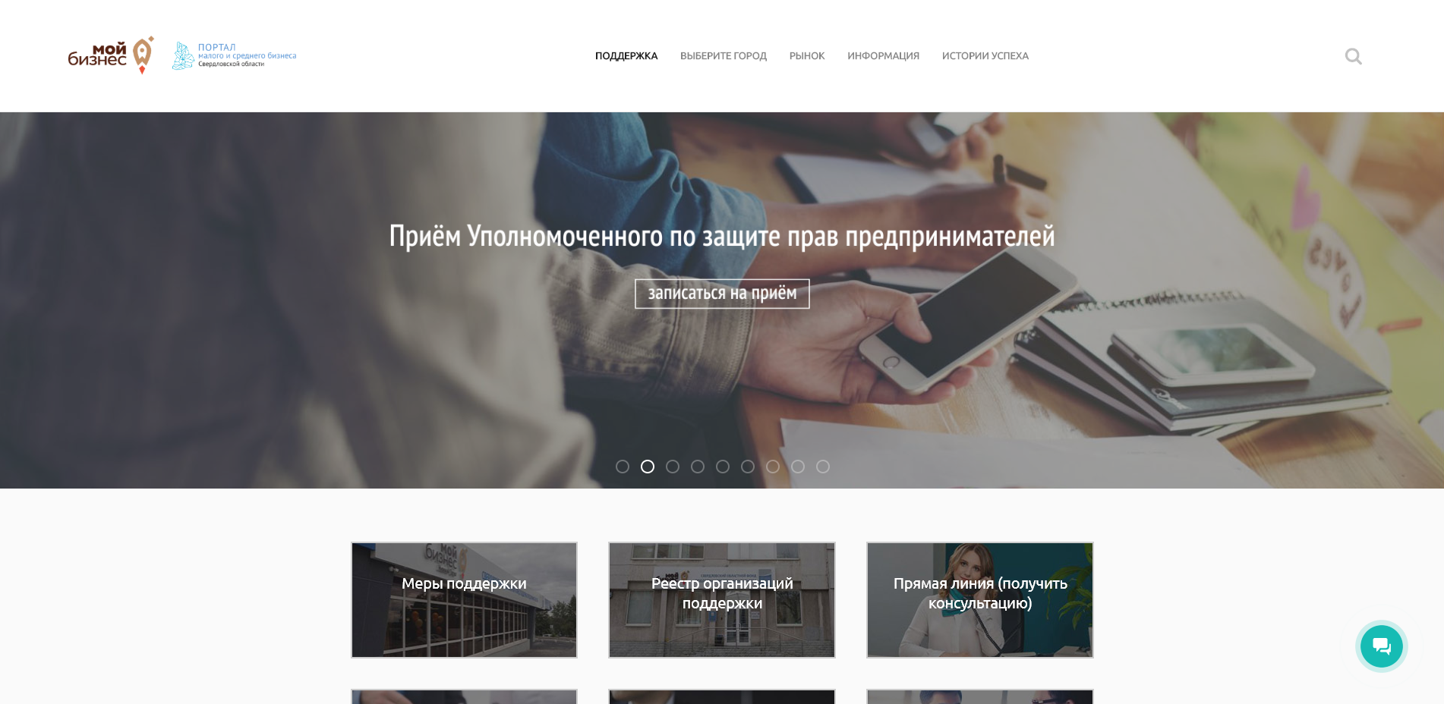
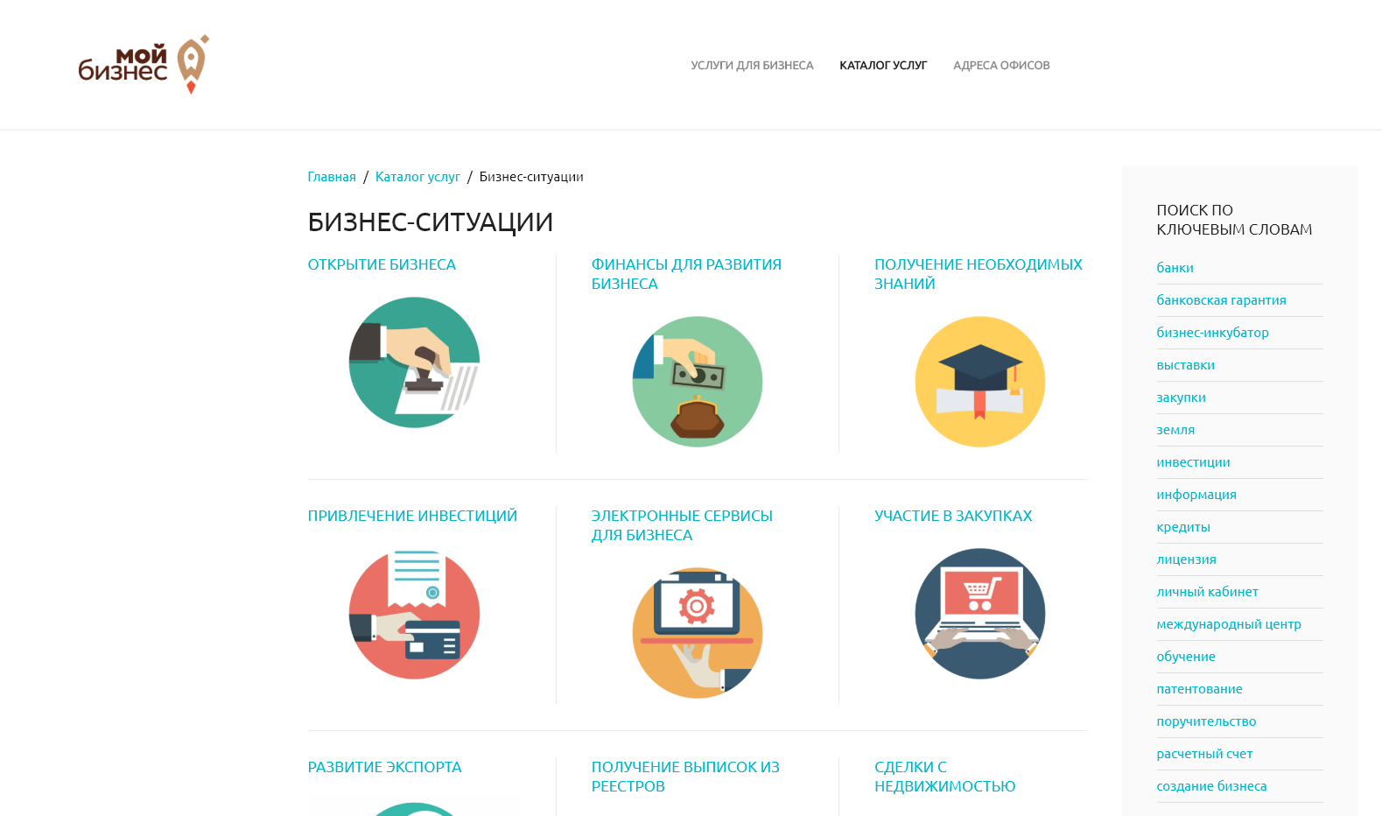
«Мой бизнес» – портал малого и среднего бизнеса Свердловской области 66msp.ru
Виды поддержки (раздел «Поддержка»):
Начинающим предпринимателям
Действующим предпринимателям
Экспортерам
Инноваторам
Инвесторам
Ближайший фонд поддержки
Реестр предпринимателей
Институты развития и организации
Бизнес-инкубаторы и технопарки
Интерактивные сервисы
Бизнес-площадки
Центры оказания услуг
Реестр услуг организаций инфраструктуры поддержки

Slide 5
Должность Уполномоченного учреждена
для обеспечения гарантий государственной защиты прав и законных интересов субъектов предпринимательской деятельности во взаимодействии с органами публичной власти (организациями с публичными полномочиями) и их должностными лицами
Федеральный закон от 07 мая 2013 года № 78-ФЗ «Об Уполномоченных по защите прав предпринимателей в Российской Федерации»
Закон Свердловской области от 19 декабря 2013 года № 132-ОЗ «Об Уполномоченном по защите прав предпринимателей в Свердловской области»
! Институт Уполномоченного по защите прав предпринимателей в Свердловской области – нефинасовая мера государственной поддержки !

Slide 6
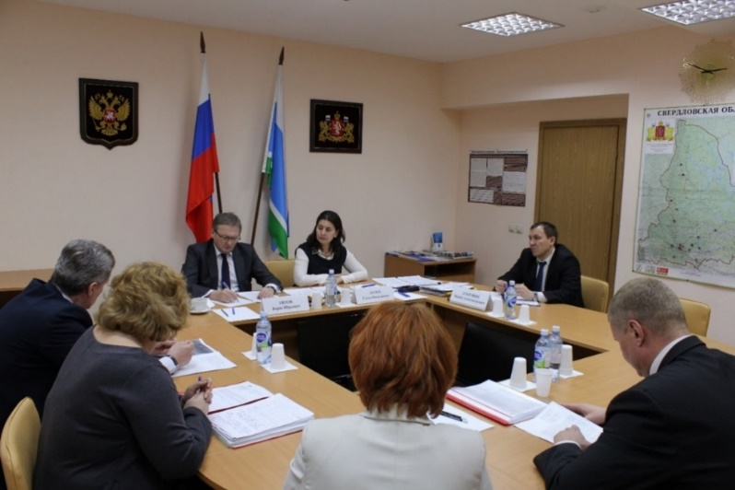
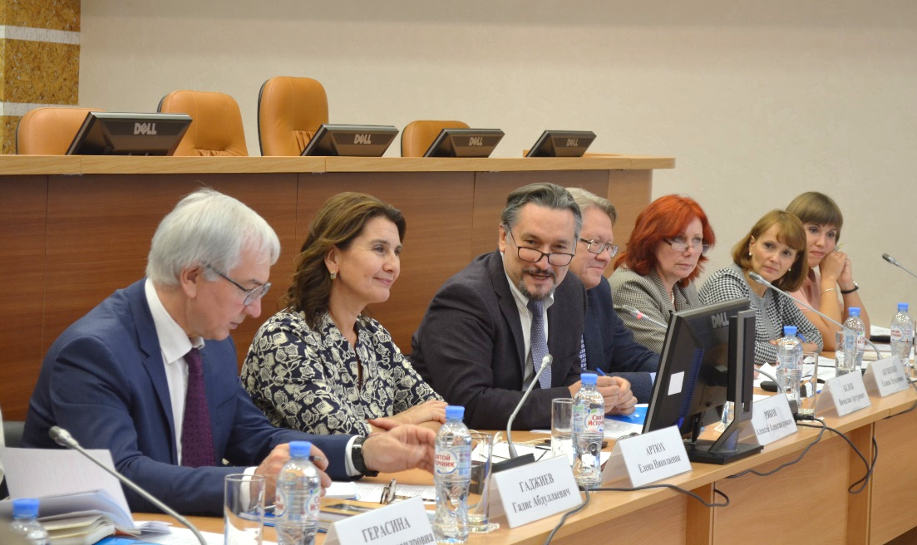
Ключевые направления деятельности
1. Защита индивидуальных прав и законных интересов субъектов предпринимательской деятельности на основании жалобы или обращения
2. Правовое просвещение предпринимателей
3. Работа с системными проблемами и содействие совершенствованию правовой регуляторной среды, в которой существует бизнес

Slide 7
1. Защита индивидуальных прав и законных интересов
Получение сведений (документы и информация), подготовка заключений об устранении нарушений прав
Участие в судебной защите (непосредственно или подготовка правовой позиции)
Участие в выездных проверках с согласия заявителя
Инициация проверок Федеральной антимонопольной службы
Ходатайство о привлечении к дисциплинарной ответственности лиц, виновных в нарушении прав субъектов предпринимательской деятельности
В отдельных случаях защита по уголовным делам, посещение предпринимателей в СИЗО

Slide 8
Распределение жалоб по сферам правоотношений
2018 год, % | Сфера правоотношений | 9 месяцев 2019 года, %
19,6 | деятельность правоохранительных, следственных органов и органов прокуратуры и суда, в том числе уголовное преследование | 25,6
11,2 | государственный контроль (надзор) и муниципальный контроль | 18,4
14,7 | закупки товаров, работ, услуг для государственных (муниципальных) нужд | 10,4
9,8 | размещение НТО | 9,9
4,9 | исполнительное производство | 6,4
4,2 | налоговая сфера (налоговый контроль, иные функций налоговых органов) | 5,6
35,6 | иные сферы | 24

Slide 9
Причины предпринимательской «напряженности»
в сфере КНД
Увеличение числа внеплановых проверок (особенно «по поручениям») при общем снижении плановых проверок
Не применение предупреждения вместо штрафа за впервые совершенное негрубое административное правонарушение
Неопределенность относительно оснований выбора субъекта ответственности за выявленные нарушения: лично руководитель или организация?
Качество и количество обязательных требований и ограничений во всех сферах предпринимательства
Проблема определения категории риска или класса опасности и затруднения при изменении категории
Неэффективность публичных обсуждений правоприменительной практики контрольно-надзорных органов
Рост жалоб на проверки правоохранительных органов и органов прокуратуры

Slide 10
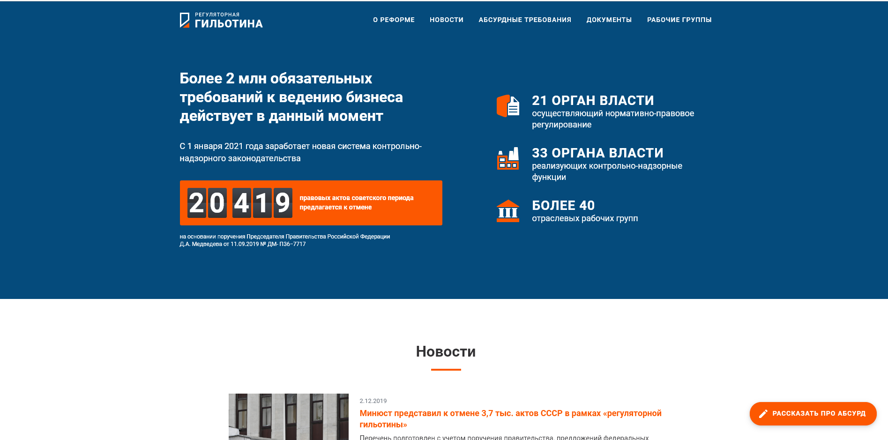
«Регуляторная гильотина» https://knd.ac.gov.ru/
ПЛАН МЕРОПРИЯТИЙ («ДОРОЖНАЯ КАРТА»)
по реализации механизма «регуляторной гильотины»
Разработан во исполнение поручения Президента России по реализации Послания Федеральному Собранию от 20 февраля 2019 года (№ Пр-294 от 27 февраля 2019 года, подпункт «б» пункта 3)

Slide 11
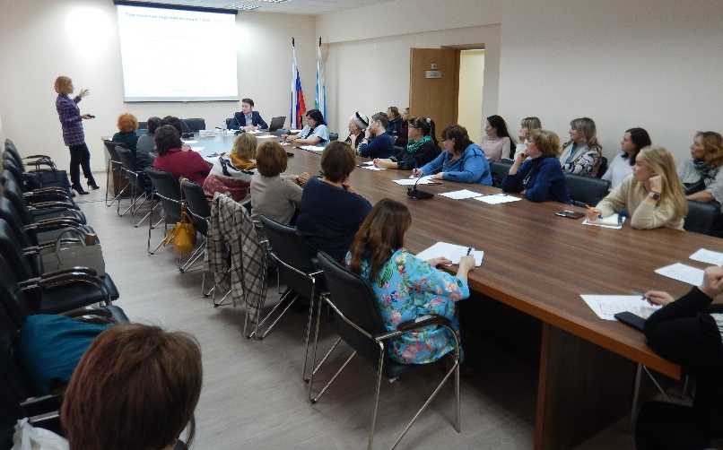
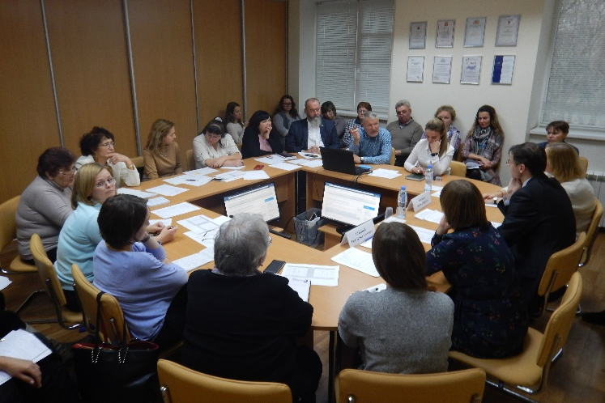
2. Правовое просвещение
«Открытые классы» и вебинары:
Соорганизаторы:
Управление Федеральной налоговой службы по Свердловской области (2 вебинара: > 700 просмотров одновременно, на сегодня > 1900 просмотров)
Управление Росздравнадзора по Свердловской области (1 вебинар: > 600 просмотров одновременно, на сегодня: > 1100 просмотров)
Управление Россельхознадзора по Свердловской области

Slide 12
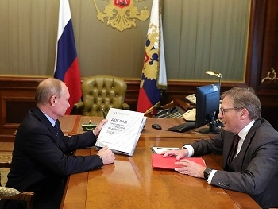
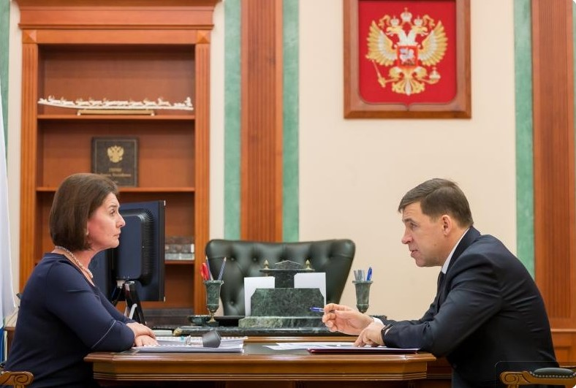
3. Содействие совершенствованию регуляторной среды
Доклады бизнес-омбудсменов
23 мая 2018 года Уполномоченный при Президенте Российской Федерации по защите прав предпринимателей Б.Ю. Титов передал Президенту России В.В. Путину очередной ежегодный доклад о проблемах российского бизнеса и возможностях их решения (размещен на сайте: http://ombudsmanbiz.ru).
Доклад бизнес-омбудсмена в Свердловской области за 2018 год представлен Губернатору Свердловской области 21 февраля 2019 года и размещен на сайте http://uzpp.midural.ru/article/show/id/134 («Доклады Уполномоченного → Ежегодный доклад о результатах деятельности»)

Slide 13
3. Содействие совершенствованию регуляторной среды
Предложения в Доклад Уполномоченного при Президенте Российской Федерации по защите прав предпринимателей
Оценка регулирующего воздействия НПА Свердловской области и муниципальных образований
Мотивированные предложения о принятии / внесении изменений в НПА Свердловской области и муниципальных образований (о нормализации налоговой нагрузки на предпринимателей в связи с переходом на новую кадастровую стоимость; о введении инвестиционного налогового вычета; о снижении налоговой ставки на коммерческую недвижимость в Екатеринбурге; о размещении НТО и другие)

Slide 14
Как совместными усилиями нам удалось системно улучшить деловую среду
отозвано письмо ФНС от 10.07.2018 № ЕД-4-15/13247, подготовленное для «профилактики» нарушений налогового законодательства, а фактически, создающее существенные риски нарушения конституционных прав налогоплательщиков и расширения сферы налогового контроля
внесены изменения в Федеральный закон № 159-ФЗ, которые вводят бессрочное право преимущественного выкупа субъектами МСП арендуемого ими более 2 лет муниципального и / или государственного имущества
введена возможность не применять ККТ для налогоплательщиков, применяющих ПСН, за исключением сферы розничной торговли и отдельных видов услуг
по некоторым видам деятельности и категориям налогоплательщиков отложено применение ККТ до 1 июля 2021 года (для предпринимателей без наемных работников, реализующих товары собственного производства и/или оказывающих услуги)

Slide 15
Как нам удалось совместными усилиями системно улучшить деловую среду (2018–2019 г.г.)
снижена ретроспективно налоговая ставка в Екатеринбурге по имуществу, которое находится в собственности ИП и попало в Перечень «5000-ов» (имущественный налог рассчитывается, исходя из кадастровой стоимости): в 2015 году – 1 %, в 2016 году – 1,5 %, в 2017 году и последующие годы – 2 % (вместо 2% ежегодно)
актуализирован ассортиментный перечень для киосков, торгующих газетно-печатной продукцией, что позволило им не применять новую ККТ, если объем такого вида продукции и сопутствующих товаров (канцелярские принадлежности, сувенирная продукция и т.д.) составляет более 50 % в общем обороте
введено понятие «местность», где можно не применять или применять в автономном режиме ККТ, вместо «населенный пункт» (постановление Правительства Свердловской области от 29.08.2019 № 556-ПП «О внесении изменений в отдельные постановления Правительства Свердловской области в сфере торговли»)
принят Закон Свердловской области о Почетном звании «Заслуженный предприниматель Свердловской области»

Slide 16
Над чем продолжаем системно работать
Урегулирование проблемных ситуаций, связанных с применением налоговыми органами положений статьи 76 НК РФ: в налоговых органах региона созданы ситуационные центры по вопросам приостановления операций по счетам в банках по основаниям наличия задолженности и отмены таких решений о приостановлении операций по счетам в банках. Контактные данные ситуационных центров (полный список на сайте Уполномоченного: https://uzpp.midural.ru/article/show/id/10004):
Код НО | Наименование | Адрес | ФИО сотрудников | Кабинет для приема | Телефон
6600 | УФНС России по Свердловской области | г. Екатеринбург, ул. Кузнечная, 72 | Балюра Артем Сергеевич, начальник отдела урегулирования задолженности | 315 | (343) 356-06-54, 8(66)14-95
6676 | Межрайонная ИФНС России № 13 по Свердловской области (г. Ирбит, Слободо-Туринский район, г. Тавда) | г. Ирбит, ул. Советская, д. 100а | Бархатова Татьяна Алексеевна | 12 | (34355) 6-54-96
 |  |  | Соколова Татьяна Александровна | 12 | (34355) 6-54-96
 |  |  | Бирюкова Галина Владимировна | 12 | (34355) 6-54-96
 |  |  | Харина Людмила Юрьевна | 11 | (34355) 6-54-96
 |  |  | руководитель ситуационного центра, и.о. заместителя начальника инспекции Авакшин Сергей Иванович | 4 | (34355) 6-58-14

Slide 17
Способы обратиться к Уполномоченному
подать жалобу (сайт, почта, электронная почта)
прийти на индивидуальный прием (проводится по средам с 10.00 до 17.00 часов, запись по тел. (343) 223-62-74)
прийти на онлайн-консультацию в центр «Мой бизнес» в г. Нижний Тагил, ул. Мира, 2а (2 раза в месяц, по вторникам, онлайн-запись на портале малого и среднего бизнеса «Мой бизнес»: http://66msp.ru)
посетить совместные приемы с органами власти (график на сайте Уполномоченного)
обратиться через общественных помощников в муниципальных образованиях
задать онлайн-вопрос на официальном сайте http://uzpp.midural.ru/

Slide 18
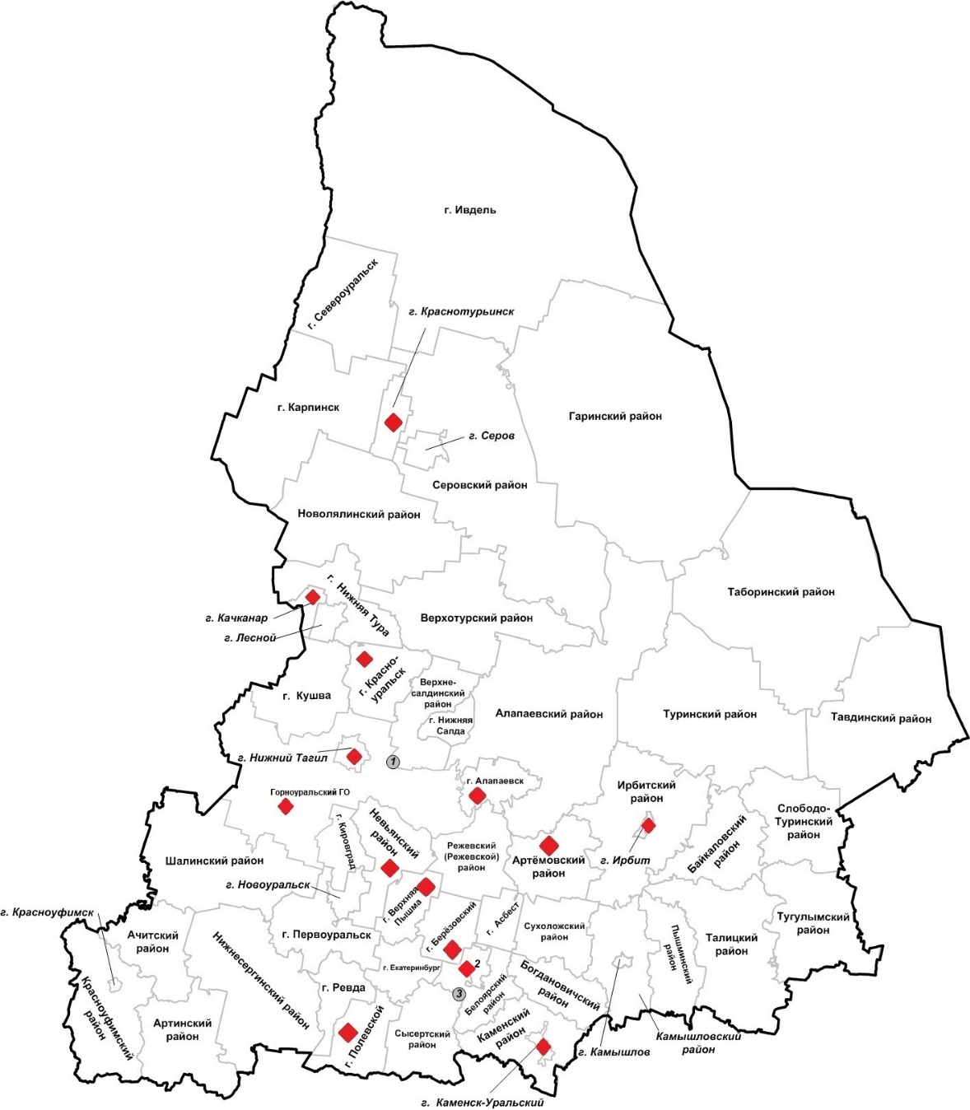
Общественные помощники Уполномоченного
15 помощников в 14 муниципальных образованиях:
Артёмовский городской округ
муниципальное образование город Алапаевск
муниципальное образование город Каменск-Уральский
Качканарский городской округ
муниципальное образование город Ирбит
город Нижний Тагил
городской округ Красноуральск
городской округ Верхняя Пышма
Берёзовский городской округ
Полевской городской округ
Горноуральский городской округ
городской округ Заречный
городской округ Краснотурьинск
Невьянский городской округ
5 помощников в сферах:
строительство
здравоохранение
пожарная безопасность
энергетика
ЖКХ
6 общественных приемных Уполномоченного:
г. Нижний Тагил, г. Каменск-Уральский, г. Новоуральск, г. Верхняя Пышма, г. Краснотурьинск, г. Невьянск

Slide 19
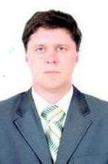
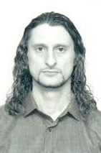
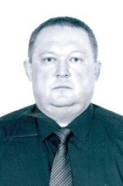
Общественные помощники Уполномоченного
в Восточном управленческом округе
ПАЛИЦЫН
Роман Анатольевич
Адрес: г. Ирбит, ул. Советская, д. 123, оф. 1 (вход с ул. Щорса на 2 этаж)
Телефон: +7 912 672 85 03
ШЕЛЯКИН
Тимофей Сергеевич
Адрес: г. Артемовский, ул. Почтовая, д. 2б, оф. 34
Телефон: + 7909 020 64 77
ТИМОФЕЕВ
Евгений Геннадьевич
Адрес: г. Алапаевск, ул. Ленина, д. 4, оф. 11
Телефон: +7 912 242 93 64

Slide 20
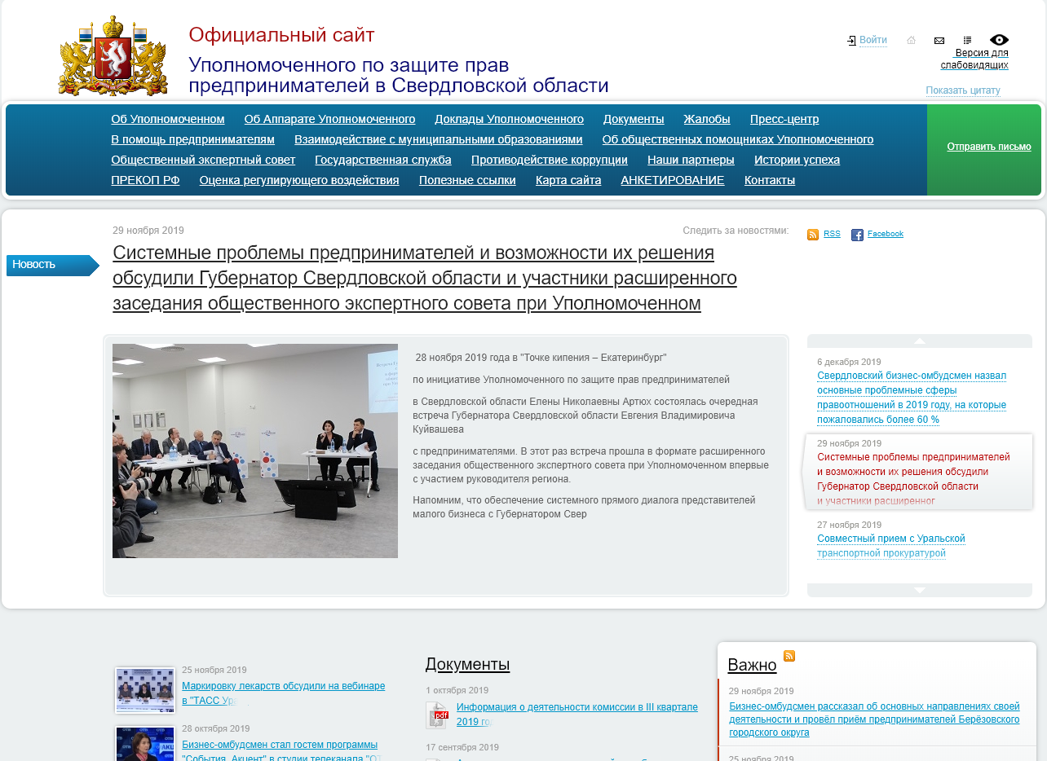
Официальный сайт: https://uzpp.midural.ru/
Страница в Facebook:
https://www.facebook.com/groups/277862715721648/

Slide 21
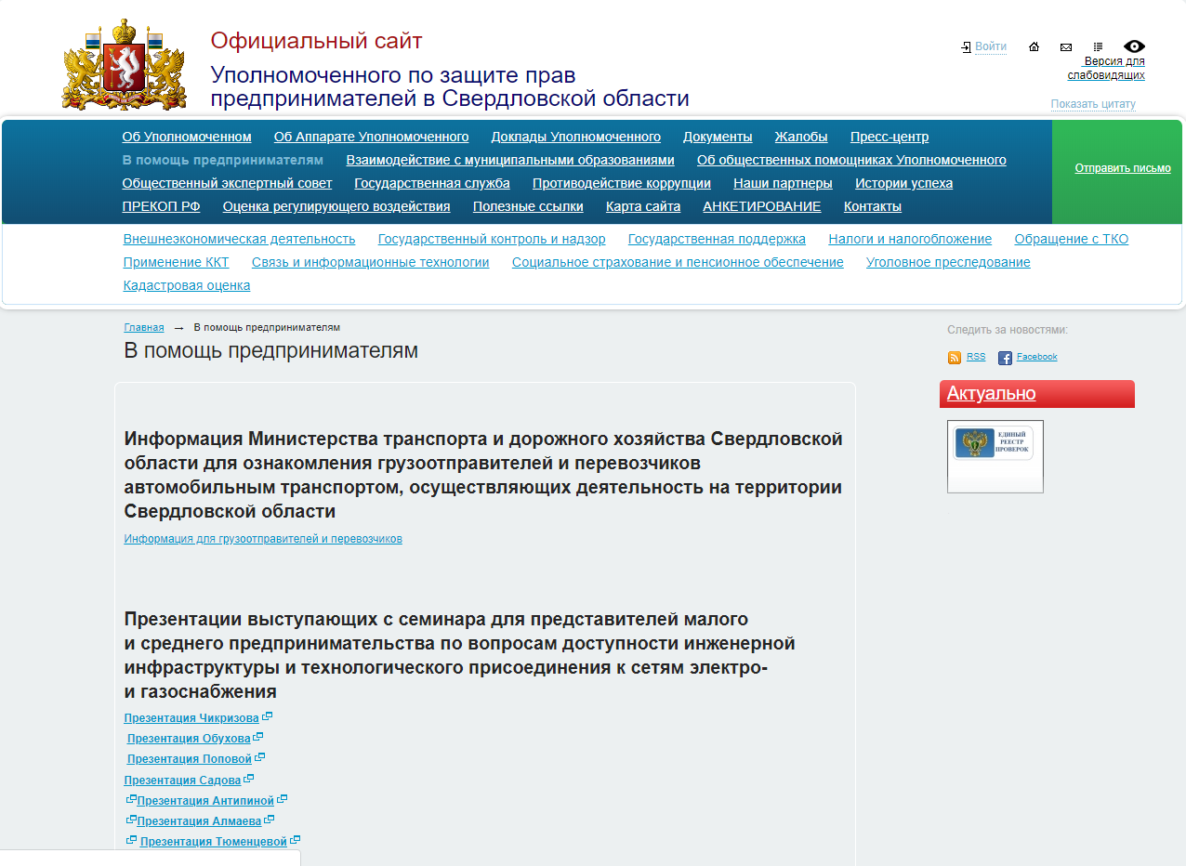
Раздел «В помощь предпринимателям» http://uzpp.midural.ru/article/show/id/130
Памятки, разработанные Уполномоченным, Управлением Роскомнадзора, Управлением ФНС, ФСС, региональными Минтрансом и МинЖКХ, и др.

Slide 22
Благодарю за внимание!
Уполномоченный по защите прав предпринимателей в Свердловской области
Елена Николаевна Артюх
адрес: ул. Малышева, д. 101, оф. 206,
Екатеринбург, 620004
тел. (343) 223-08-09,
сайт: http://uzpp.midural.ru/, эл. почта: Sverdlovsk@ombudsmanbiz.ru

